Slide 1
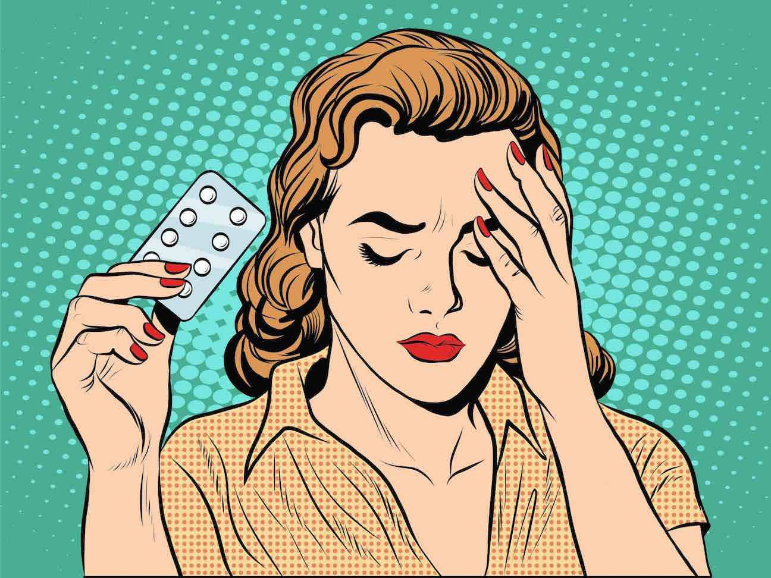

Работу выполняла студентка группы 1псо19 погорелова Валерия
Стресс и депрессия в современном мире

Slide 2
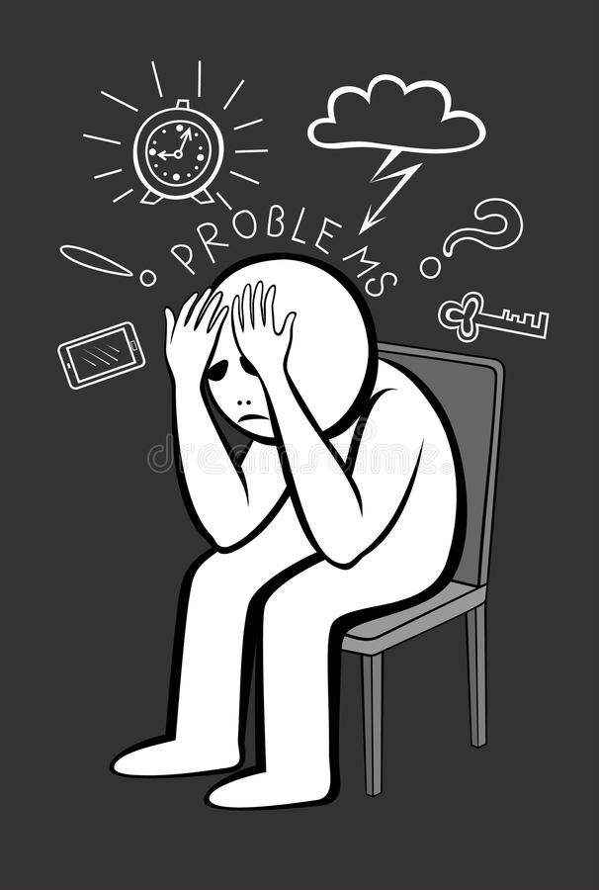
Итак что же такое стресс?
Стресс — это состояние эмоционального и физического напряжения, которое возникает в определенных ситуациях, которые характеризуются как трудные и неподвластные. Стресс, выражаясь научным языком, это физическая, психическая, эмоциональная и химическая реакция тела на то, что пугает человека, раздражает его или угрожает ему.

Slide 3
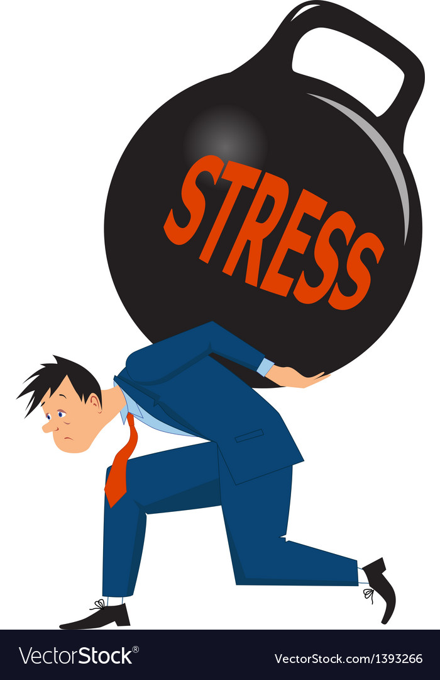
Причины стресса:
На первом месте, без всяких сомнений, стоят взаимоотношения между людьми. Стресс может быть как проявленным и вылиться в ссору, так и скрытым, который обладает резонансным эффектом и обладает огромными разрушительными силами. Переутомление еще одна причина стрессов. Переутомление приводит к функциональным расстройствам организма.

Slide 4

Как выйти из стресса?
Физические нагрузки
Развитие позитивного мышления Домашние животные
Ароматерапия
Антистрессовое питание

Slide 5
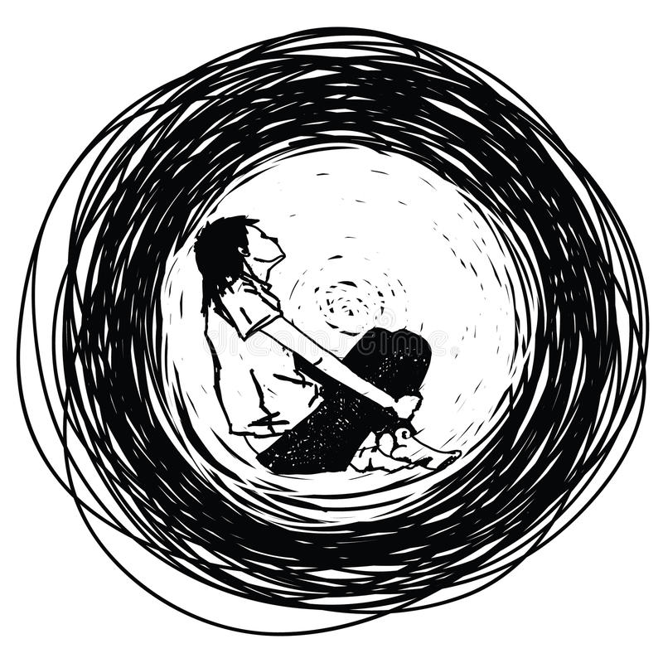
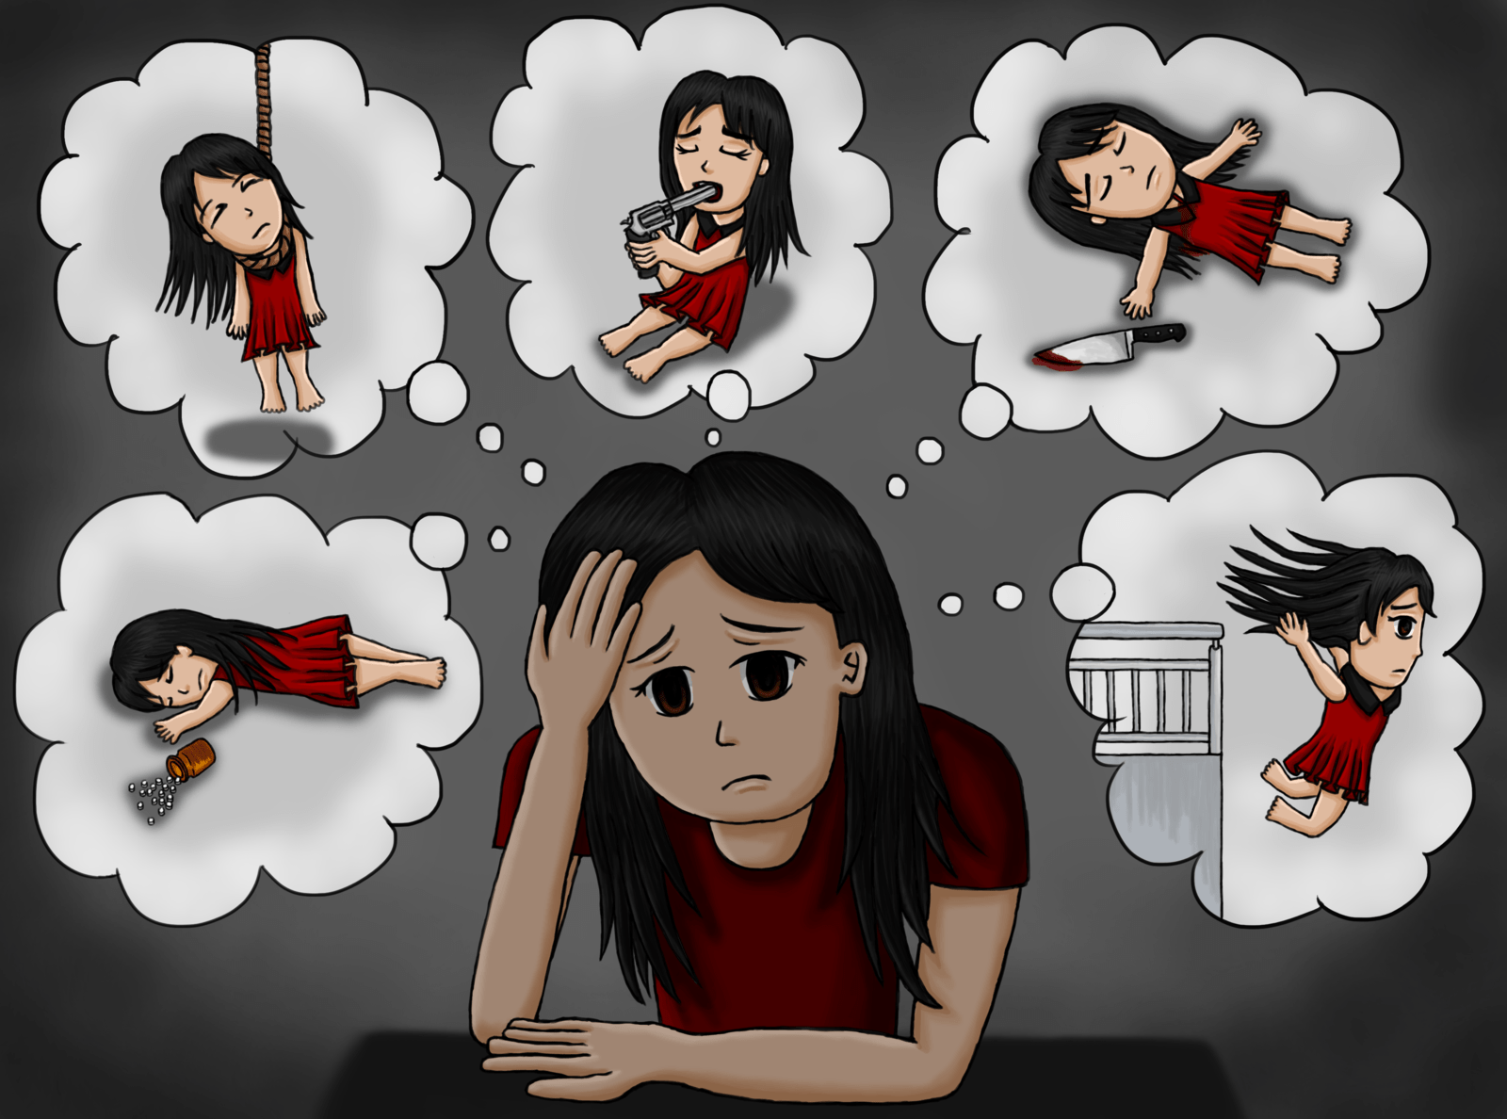
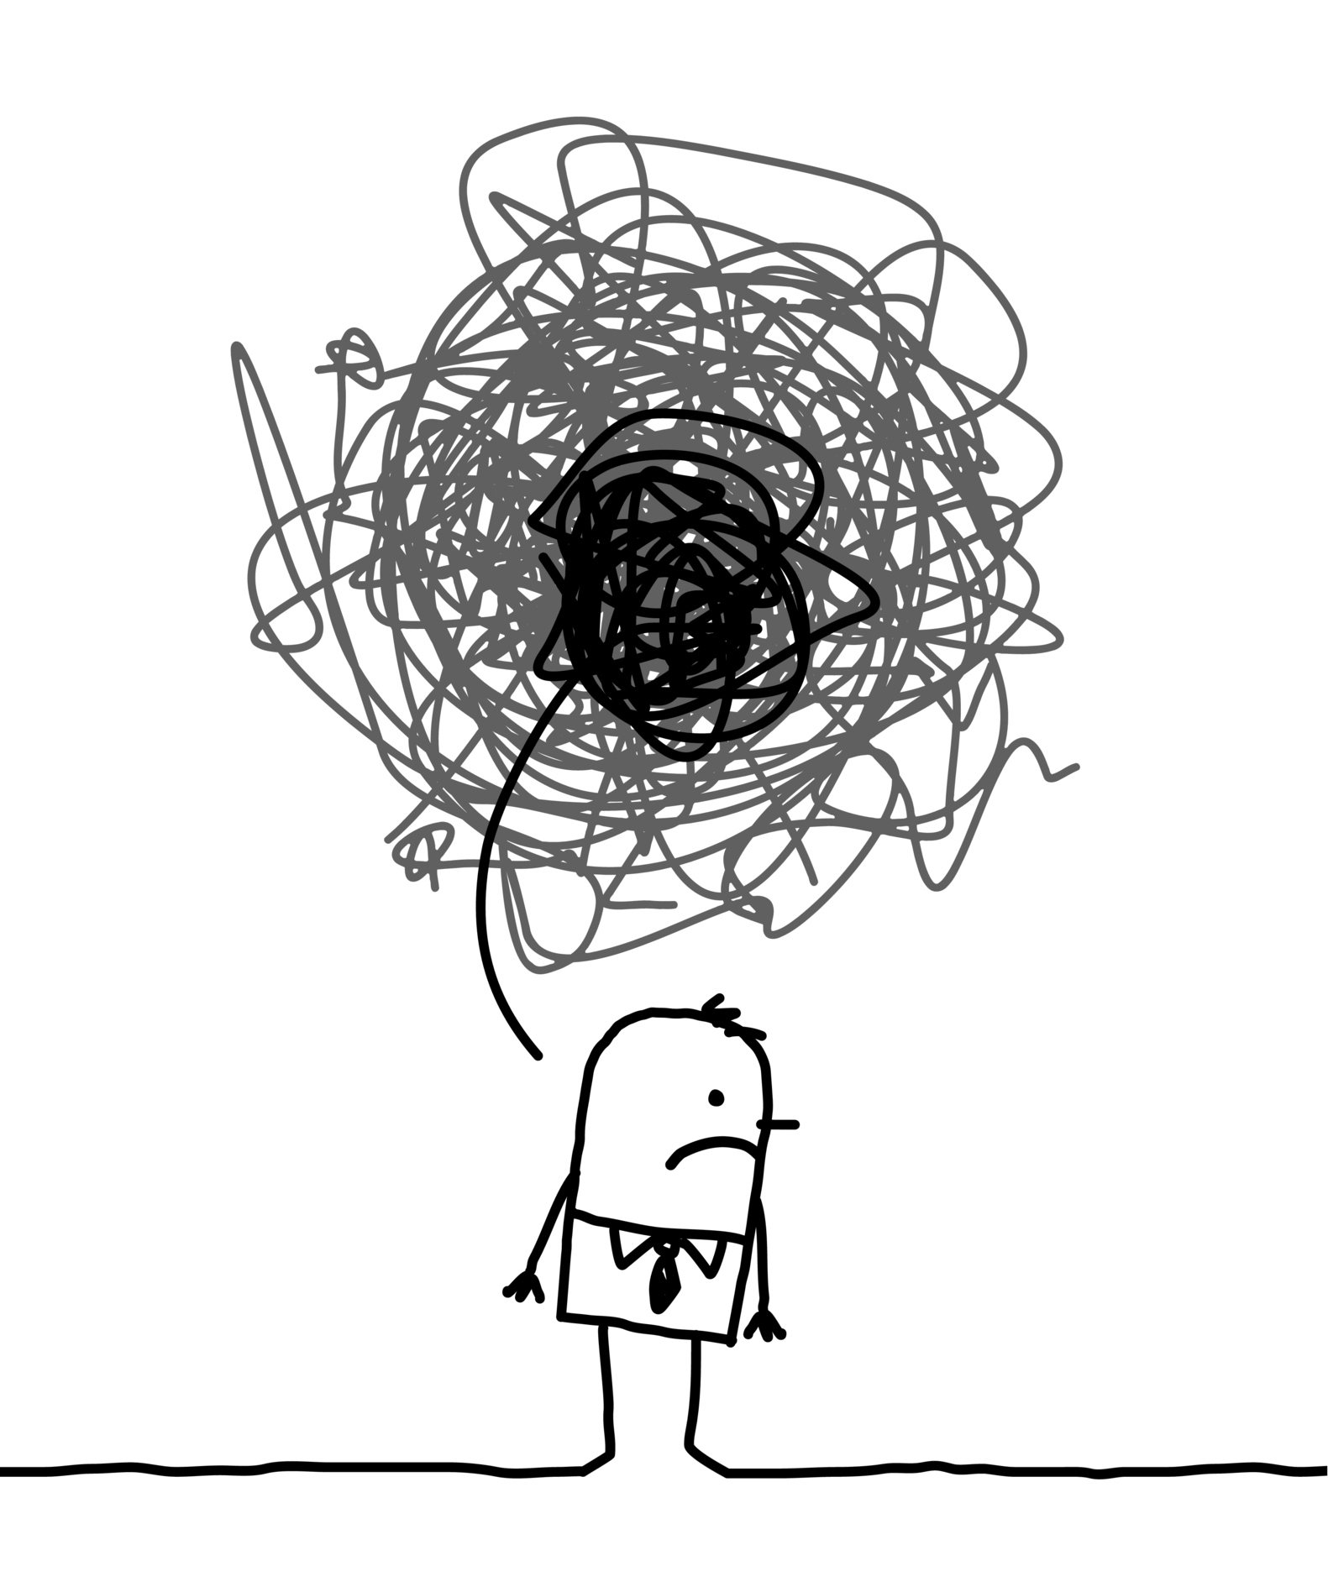
Итак что же такое «Депрессия?» и с чем её едят?

Slide 6
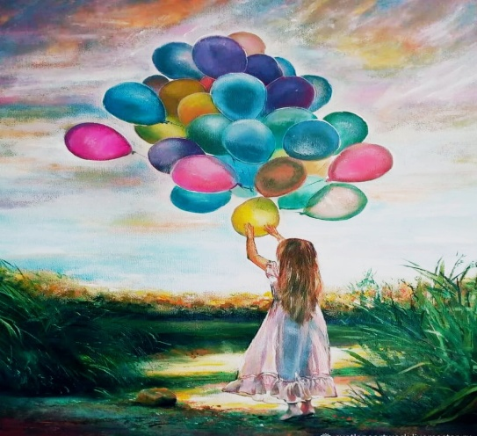
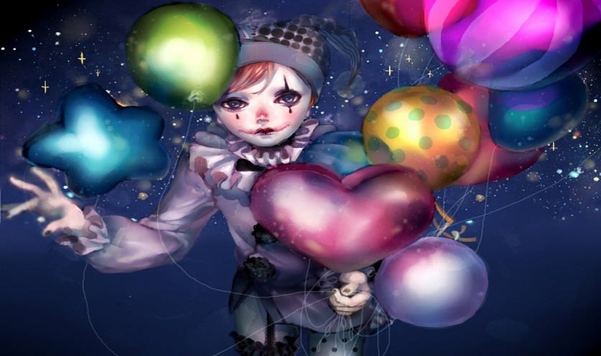
Депрессию можно рассматривать как ответную реакцию на стресс. По времени депрессия средней тяжести продолжается до двух недель. В тяжелых случаях (при сильных стрессах, например, гибель близких людей)депрессия может продолжаться несколько месяцев и даже несколько лет.

Slide 7
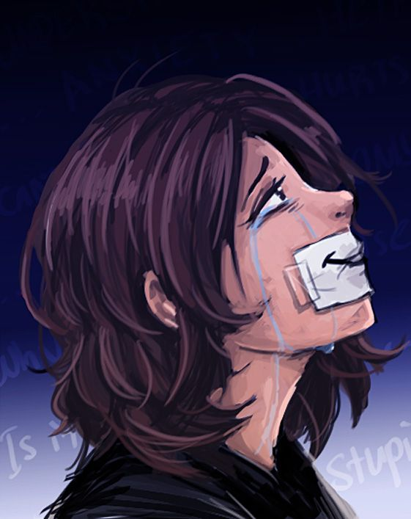
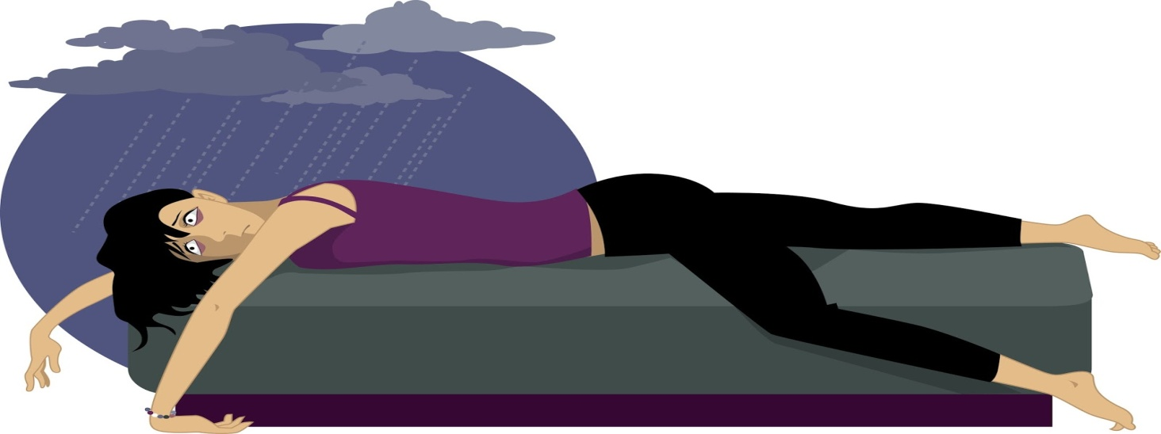
Симптомы депрессии
Симптомы депрессии:
подавленное, угнетенное настроение;
бессонница, раннее пробуждение по утрам или, напротив, чрезмерно долгий сон;
раздражительность; -отсутствие аппетита и похудание или иногда, наоборот, переедание и увеличение веса;
частые приступы рыданий;
мысли о самоубийстве.

Slide 8
Профилактика депрессии и стресса
Не злоупотреблять алкоголем или едой
Откажитесь от курения
Регулярно занимайтесь физическими упражнениями
Чаще бывайте на свежем воздухе
Достаточно отдыхайте
Ежедневно пытайтесь расслабиться на некоторое время
Снизьте причины стресса и депрессии
Научитесь преодолевать стрессовые ситуации

Slide 9
Спасибо за внимание!

